Slide 1
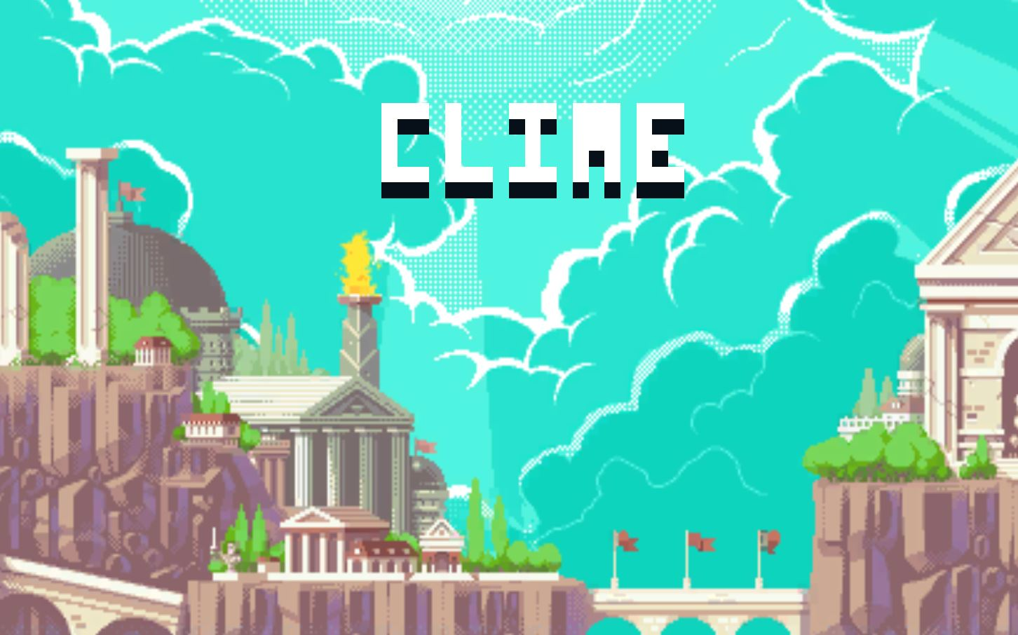
▶ 김성락
▶ 이정진
▶ 한지훈
▶ 한혜림

Slide 2
목차
▶ 게임소개
▶ 개발환경
▶ 구현
▶ 구조도 / 순서도
▶ 일정
▶ 시연
▶ Q&A

Slide 3
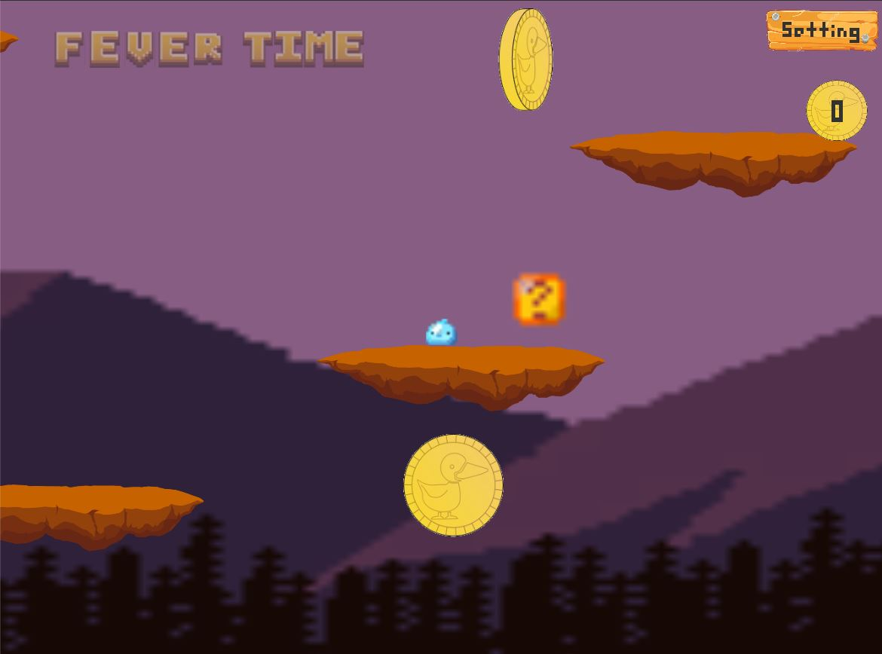

Slide 4




개발환경

Slide 5
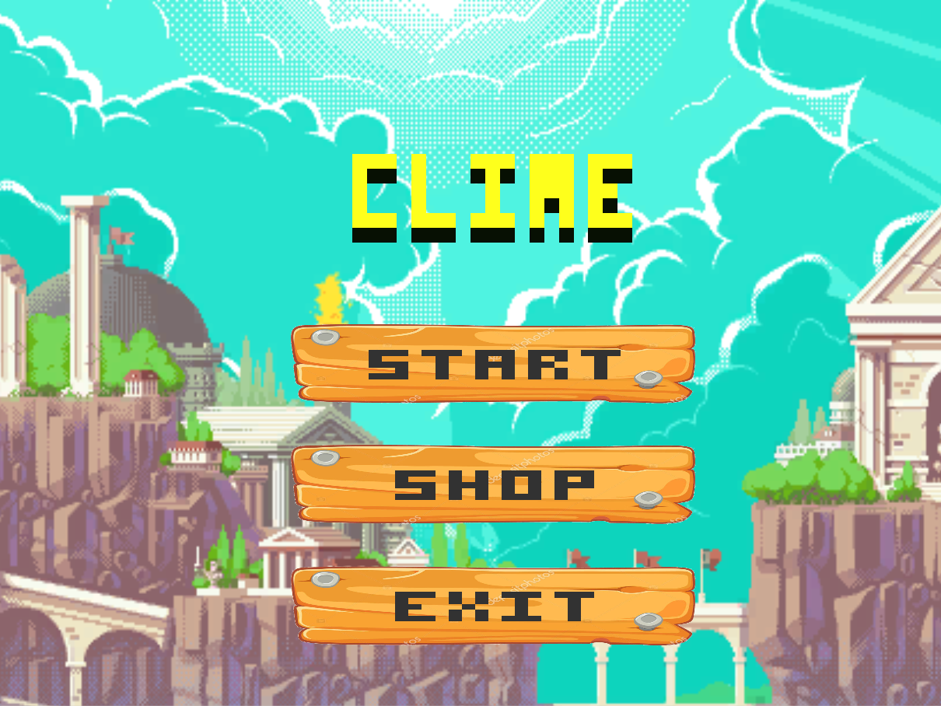
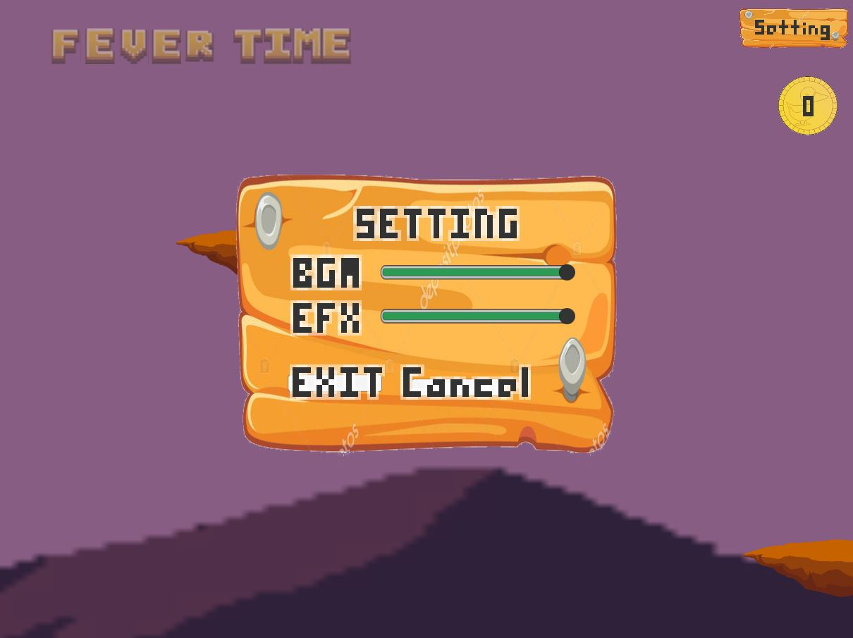
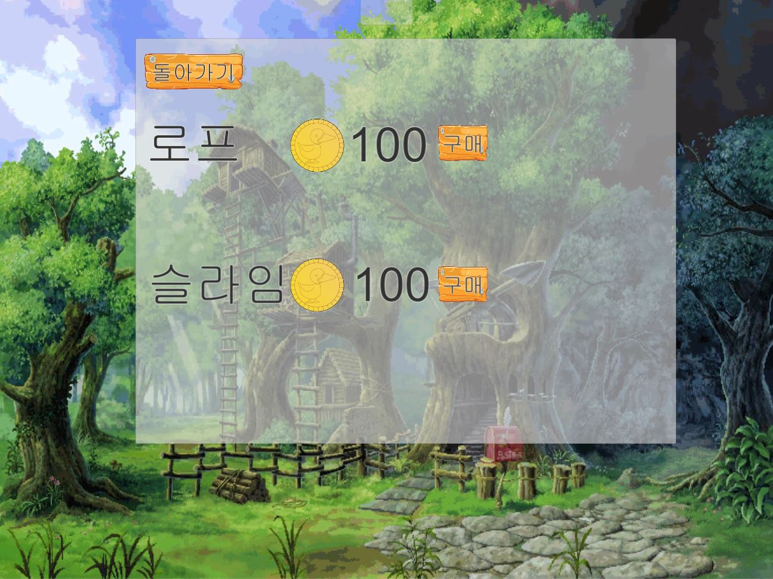
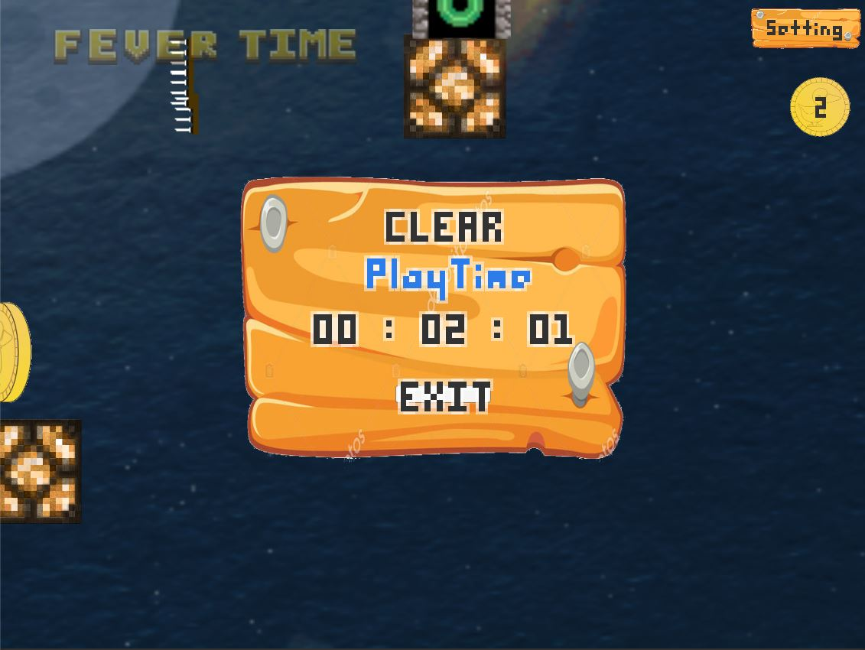
UI

Slide 6







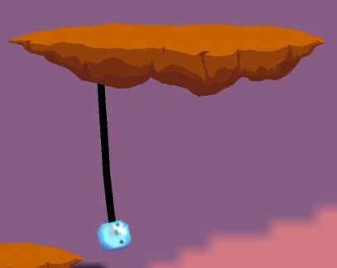



PLAYER
MONSTER
ITEM
랜덤효과발생
- 시간++
- 시간--
- 거대화
SPECIAL
클릭으로 로프 발사
A , D 로 좌우 이동
플레이어 충돌 / 공격

Slide 7
순서도
시 작
메 뉴
상 점
(캐릭터와 줄 색변경)
게 임
종 료

Slide 8
순서도
게 임
게임 시작
맵 불러옴
상 점
맵의 끝 도달
보스처치
클 리 어
시작화면

Slide 9
구조도
GAME
FILE
Object
Player
Item
Coin
Fever
Coin
Effect
Audio
Monster
Manager
Rope Color
Game Manager
Item Manager
Audio Manager
Scene
Opening
Player
Color
Main
Shop

Slide 10
일정
월 | 4 | 5 |  |  |  |  |  |  | 6
주 | 4 | 1 | 2 | 3 |  | 4 | 5 |  | 1 |  | 2
스터디
설계
몬스터
플레이어
맵
오브젝트
UI
사운드
디버깅
소스찾기
모두
지훈
성락
혜림
정진

Slide 11
시연

Slide 12
Q&A

Slide 13
THANK YOU

